Slide 1

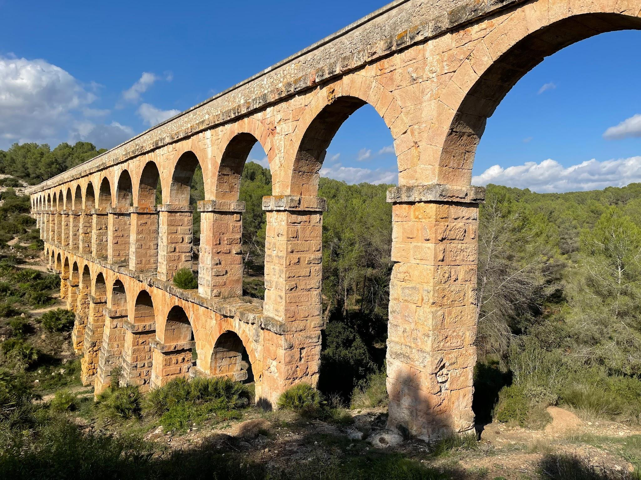
Gestión Integral del IANC
Blindaje Jurídico y Fiscal ante el Detrimento Patrimonial en Sistemas de Acueducto de Colombia.
ESTRATEGIA TÉCNICO-LEAL 2024

Slide 2
SECCIÓN 01
Marco Normativo Aplicable
Relación jerárquica de la normativa que rige la eficiencia y el control fiscal en Colombia.

Slide 3
Fundamentos Legales del Sector
Norma | Alcance Principal | Relación con el IANC
Constitución Política | Arts. 365 - 370 | Mandato de eficiencia en servicios públicos estatales.
Ley 142 de 1994 | Régimen de Servicios | Obligatoriedad de control de pérdidas y eficiencia.
Ley 610 de 2000 | Resp. Fiscal | Tifica la gestión ineficiente como daño patrimonial.
Res. CRA 943 de 2021 | Compilación Reg. | Establece el estándar de eficiencia técnica (Umbral 30%).
Ley 1474 de 2011 | Anticorrupción | Diligencia en la custodia de activos y recursos del Estado.

Slide 4


Responsabilidades por Tipo de Empresa
Empresas Oficiales
Empresas Mixtas
Gerentes y directivos son Servidores Públicos. El IANC alto genera responsabilidad fiscal directa y personal bajo la Ley 610.
El control fiscal recae sobre la cuota de capital público. La gestión ineficiente afecta el patrimonio estatal y los dividendos del municipio.
Empresas Privadas (Operadores)
Bajo la Sentencia C-736/07, el operador privado es "Gestor Fiscal" al administrar redes del Estado. Responde con su patrimonio por el deterioro de activos estatales derivado de la negligencia técnica (fugas no atendidas).

Slide 5

Impacto de la Ineficiencia Técnica
Precedente de la Contraloría
$130K
Los hallazgos representativos demuestran que superar el **30%** de IANC sin intervención técnica es considerado una "pérdida no aceptable" y un gasto ineficiente de recursos públicos invertidos en potabilización.
Millones: Caso EAAB (Bogotá)

Slide 6





Tipificación del Daño Patrimonial
Daño Emergente
Lucro Cesante
Culpa Grave
Pérdida directa de recursos ya invertidos: químicos, energía y personal para agua que se fuga.
Ingresos que dejan de percibirse por ineficiencia en micromedición y fallas de catastro.
Se configura por la **omisión de medios técnicos** disponibles para detectar y reparar fugas.

Slide 7
SECCIÓN 02
Estrategias de Mitigación
Implementación de tecnologías para la reducción de pérdidas y blindaje de responsabilidad fiscal.

Slide 8

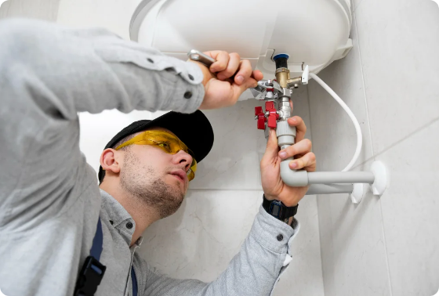
Tecnologías Determinísticas
Basadas en la evidencia física directa de la fuga. Permiten la localización puntual para intervención inmediata.
•
Equipos Acústicos: Geófonos y correladores que detectan el ruido del agua a presión.
•
Gases Trazadores: Uso de Helio o Hidrógeno para fugas de difícil detección en tuberías de plástico.
•
Inspección Directa: Uso de Smart Balls y cámaras endoscópicas para redes troncales.

Slide 9

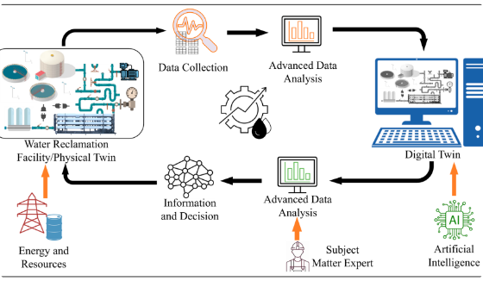
Tecnologías Probabilísticas
Utilizan modelos matemáticos y algoritmos para predecir zonas de fuga y anomalías en el sistema.
•
Modelación Hidráulica: Simulación de presiones y flujos para identificar variaciones sospechosas.
•
Inteligencia Artificial: Análisis de datos históricos y en tiempo real para detectar patrones de pérdida.
•
Análisis de Transitorios: Detección de ondas de presión provocadas por fugas repentinas.

Slide 10

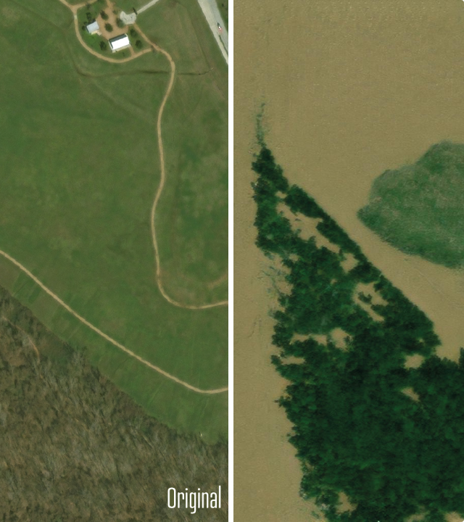

Blindaje: Debida Diligencia
La implementación de estas tecnologías permite el **rompimiento del nexo causal** en procesos de responsabilidad fiscal.
Al demostrar el uso de medios técnicos (determinísticos o probabilísticos), el gestor prueba que el riesgo fue **identificado y gestionado**, salvaguardando su responsabilidad personal frente a hallazgos de la Contraloría.

Slide 11




Hoja de Ruta de Mitigación
FASE 1
FASE 2
FASE 3
FASE 4
Diagnóstico
Monitoreo
Intervención
Blindaje
Auditoría de catastro y balance hídrico inicial.
Implementación de modelos probabilísticos de IA.
Detección determinística y reparación de fugas.
Documentación de gestión ante entes de control.

Slide 12

Conclusiones
Eficiencia Técnica = Sostenibilidad Legal
Gestión de Riesgos Fiscales
Estrategia Tecnológica
Protección del Patrimonio Estatal
Detección Determinística y Probabilística

Slide 13



Image Sources
https://fugasur.pe/wp-content/uploads/2024/07/reparacion-de-fugas-de-agua-cusco-02.webp
Source: fugasur.pe
https://www.mdpi.com/water/water-17-02957/article_deploy/html/images/water-17-02957-g001.png
Source: www.mdpi.com
https://news.mit.edu/sites/default/files/images/202411/MIT-AI-Flood-01-press.jpg
Source: news.mit.edu

